Slide 1










Clinique thématique 4
Feuilles de route nationales sur le genre et la biodiversité
Image ici
Genre et processus de renforcement des capacités et d'échange du NBSAP
3 mars 2026

Slide 2

Objectifs
Discuter des principales étapes de l'élaboration d'une feuille de route sur le genre et la biodiversité
Partagez des conseils qui peuvent être adaptés aux différents contextes nationaux.
Promouvoir un échange entre pairs sur les bonnes pratiques afin d’élaborer des feuilles de route sur le genre et la biodiversité
Obtenir des recommandations méthodologiques pour améliorer les processus d'élaboration d'une feuille de route nationale sur le genre et la biodiversité

Slide 3
10h00–10h05
Accueillir
Bienvenue et objectifs
Brève description de la clinique du travail
Ordre du jour
10:05–10:50
Partage de nos connaissances : Clinique de travail thématique
Présentation interactive pour partager des conseils et des astuces pratiques afin de développer une consultation inclusive à plusieurs acteurs
10:50 - 11:00
Questions et réponses
Les participants auront l'occasion de poser des questions sur les recommandations présentées.
11h00 - 11h25
L'union fait la force : échange et dépannage entre pairs
Le Costa Rica présentera son expérience (10 min). Les pays partageront leurs expériences et les difficultés rencontrées lors de la mise en place de consultations visant à recueillir les recommandations des participants.
11h25 - 11h30
Conclure
Planification de la prochaine session de renforcement des capacités

Slide 4


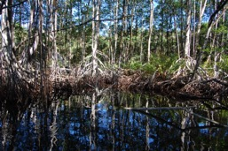

Pourquoi développer un système national
genre et biodiversité
feuille de route ?

Slide 5

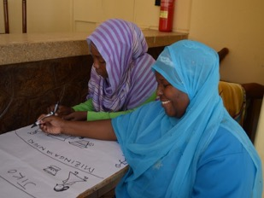
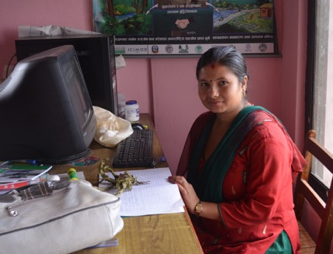
L’élaboration d’une stratégie nationale à long terme est essentielle pour garantir
Mise en œuvre de la NBSAP tenant compte des questions de genre
L’élaboration d’une feuille de route nationale sur le genre et la biodiversité peut permettre aux pays de :
Traduire les engagements mondiaux (Accord global de partenariat de la BCD et décisions de la COP) en actions nationales concrètes
Identifier les priorités nationales en matière d'égalité des sexes et de biodiversité, en accord avec le KM GBF, les objectifs nationaux en matière de biodiversité et le PANB.
Définir des résultats et des activités concrets attendus en fonction du contexte national et des capacités nationales
Proposer des actions concrètes pour répondre aux besoins et priorités différenciés selon le sexe dans différents secteurs de la biodiversité
Adopter un engagement à long terme et suivre la mise en œuvre des engagements en matière d’égalité des sexes inclus dans la Stratégie nationale pour le plan d’action pour le genre (SNPAP)

Slide 6
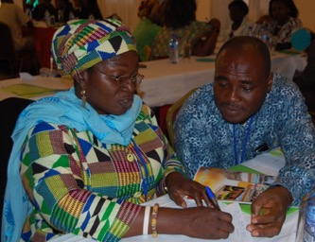
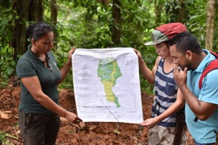
Quels sont les éléments clés d'une feuille de route ambitieuse ?
Cibles ayant des impacts divers (impacts sur les inégalités, les relations entre les sexes, les possibilités d'autonomisation des femmes)
Activités spécifiques en fonction du contexte national et du contexte local où le projet sera mis en œuvre.
Indicateurs de processus, de résultats et d'impacts
Une base de référence permettant de mesurer les progrès, tant quantitativement que qualitativement, pour chaque résultat attendu.
Moyens de vérification conformes à la proposition de suivi et d'évaluation du NBSAP et aux systèmes d'information nationaux
Budget nécessaire à la mise en œuvre des activités
Une analyse des risques sociaux et environnementaux associés aux activités proposées

Slide 7

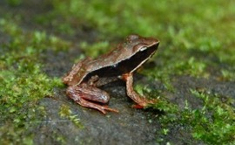


Comment développer un
feuille de route genre et biodiversité ?

Slide 8
Étapes recommandées
Début
Évaluer les politiques, stratégies, plans, programmes et projets existants afin de déterminer comment ils ont pris en compte les questions de genre.
Conception
Mener les consultations
Organiser une séance de validation multisectorielle et multipartite de l'instrument de planification
Élaborer une méthodologie permettant d'obtenir des données ou des informations reflétant la diversité des genres du pays.
Réaliser une analyse multisectorielle de genre qui identifie les rôles de genre, les inégalités persistantes en matière d'accès aux ressources et de contrôle de celles-ci, ainsi que les rapports de pouvoir.
Identifier les considérations de genre pertinentes liées au NBSAP
Réaliser une analyse des lacunes et des atouts des capacités institutionnelles en matière de genre et de biodiversité
Articuler les actions proposées avec les instruments nationaux de planification en matière de changement climatique et les mandats internationaux relatifs à l’égalité des sexes de la CDB, de la CEDAW, entre autres.
Créer des espaces spécifiques pour les femmes, dans toute leur diversité, et pour les jeunes afin qu'ils puissent partager leurs idées, leurs perceptions et leurs priorités.
Définir des objectifs stratégiques et une structure qui prenne en compte les résultats attendus, les actions concrètes, les indicateurs et les partenaires responsables.
Promouvoir l'appropriation de l'instrument à différents niveaux politiques
Définir une feuille de route pour la mise en œuvre de l'instrument de planification (y compris la budgétisation sensible au genre).
Définir l'institution responsable de la mise en œuvre de processus de suivi, d'évaluation, de rapportage et de diffusion participatifs et inclusifs

Slide 9





Méthodologie pour élaborer une feuille de route sur le genre
1
Compiler des données et des informations nationales et locales sur le genre et la biodiversité
2
Définir les objectifs nationaux en matière d'égalité des sexes et de biodiversité, ainsi que les résultats attendus.
3
Définir les activités, les indicateurs et les données de référence en fonction du contexte national
4
Examiner la feuille de route avec les points focaux de la CDB pour s'assurer de sa conformité avec le NBSAP
5
Valider la feuille de route auprès de différents acteurs

Slide 10
Actions clés pour élaborer une feuille de route sur le genre et la biodiversité
1
Compiler des données et des informations nationales et locales sur le genre et la biodiversité
Utilisation différenciée des ressources biologiques selon le sexe et dépendance aux services écosystémiques
Rôles, connaissances, besoins et contributions différenciés des femmes et des hommes en matière de conservation et d’utilisation durable de la biodiversité.
Principales inégalités entre les sexes prévalant dans les secteurs environnementaux pertinents pour le PNBAP.
Principaux obstacles culturels, institutionnels et sociaux qui empêchent les parties prenantes, en particulier les femmes, de participer pleinement et efficacement à toutes les phases de la mise en œuvre du PANB.
Impacts différenciés selon le sexe de la dégradation de l'environnement, de la pollution, de la perte de biodiversité ou du changement climatique.
Intérêts ou priorités stratégiques des femmes et des hommes en matière d'environnement et de développement durable.
Gestion environnementale différenciée et rôle des hommes et des femmes.
Risques, coûts, impacts et opportunités différenciés selon le sexe associés à la mise en œuvre du PANB.
Recensement des besoins et des préférences des femmes en matière de participation et de partage des avantages, des coûts et des responsabilités.

Slide 11
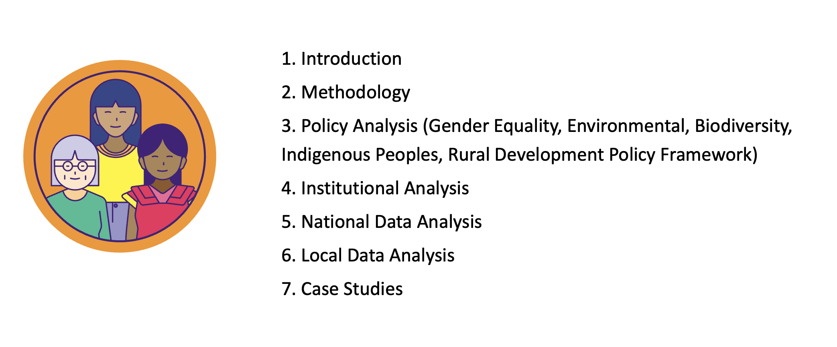
CONSEIL
Avoir une bonne analyse du genre et de la biodiversité
1

Slide 12
Actions clés pour élaborer une feuille de route sur le genre et la biodiversité
2
Définir les objectifs nationaux en matière d'égalité des sexes et de biodiversité, ainsi que les résultats attendus.
Veillez à ce que la feuille de route soit fondée sur une théorie du changement qui prenne en compte les principales inégalités ou priorités identifiées dans l'analyse et les consultations sur le genre.
Proposer des résultats attendus qui soient créatifs et favorisent des transformations en matière d'égalité des sexes et d'autonomisation des femmes.
Harmoniser les priorités incluses dans la feuille de route avec les objectifs et les mesures du NBSAP.

Slide 13
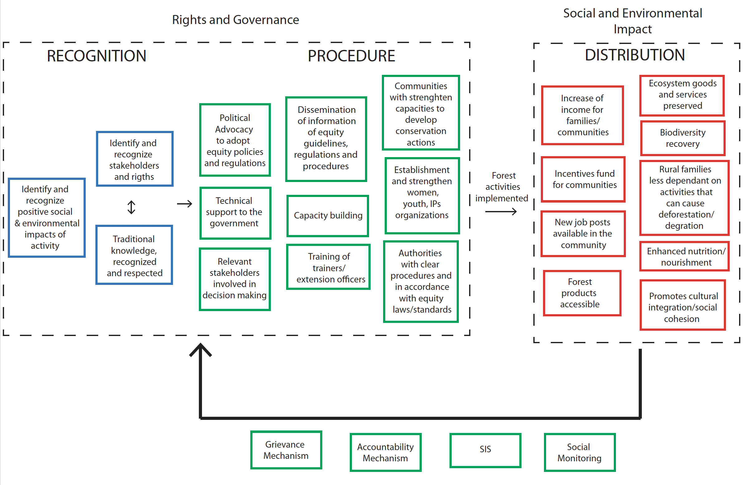
CONSEIL
Définir une théorie du changement globale et à long terme
2

Slide 14
CONSEIL
Proposer des priorités ou des résultats attendus qui vont au-delà de la simple garantie
la participation ou l'inclusion des femmes
2
Contributions aux objectifs de biodiversité
Emplois verts durables et inclusifs
Promouvoir l'innovation
Réduire les inégalités
Améliorer les moyens de subsistance et la résilience
Entreprises durables et inclusives
L'autonomisation des femmes
NBS efficace et efficient

Slide 15
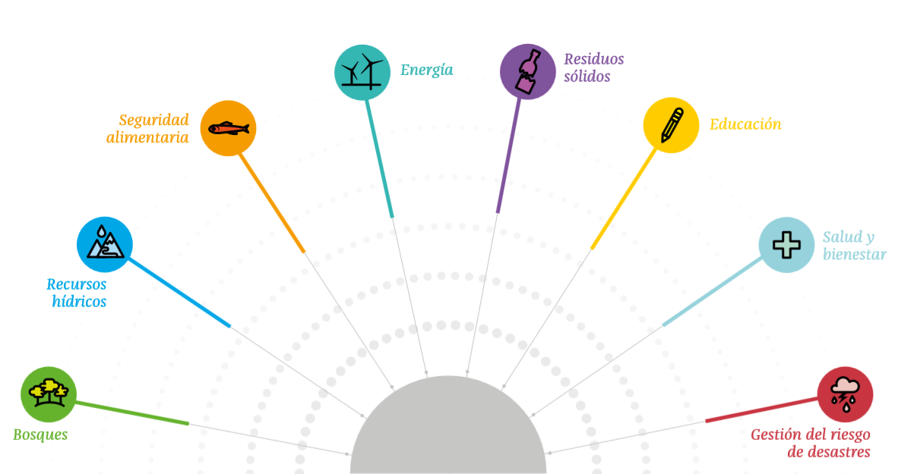
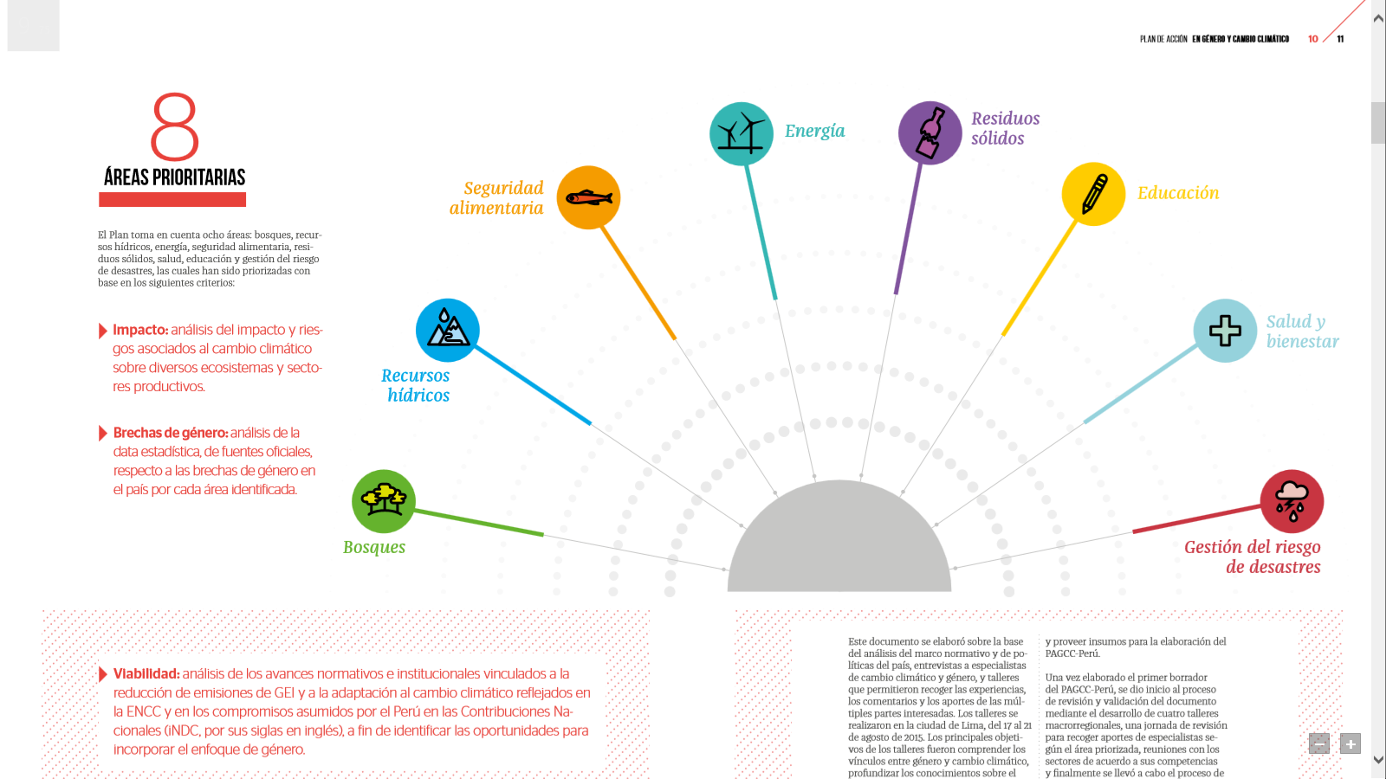
CONSEIL
Il n'est pas recommandé d'inclure trop de résultats attendus
2
Énergie
Déchets
Gestion
Nourriture
Sécurité
Éducation
DOMAINES PRIORITAIRES
Santé
Bien-être
Eau
Gestion
Forêts
Réduction des risques de catastrophe

Slide 16
Actions clés pour élaborer une feuille de route sur le genre et la biodiversité
3
Définir les activités, les indicateurs et les données de référence en fonction du contexte national
Inclure des activités qui s'attaquent aux inégalités existantes et créent des opportunités d'autonomisation des femmes (y compris des opportunités de financement ou le développement de moyens de subsistance alternatifs).
Inclure des indicateurs permettant de mesurer comment la lutte contre les inégalités ou la promotion de l'autonomisation et de la gestion des femmes contribuent aux objectifs nationaux en matière de biodiversité.

Slide 17
CONSEIL
Proposer des activités détaillées pouvant être mises en œuvre progressivement
3
But | RÉSULTATS ATTENDUS | ACTES
D’ici 2030, le nombre d’hectares de production agricole durable gérés par des hommes et des femmes augmentera. | Augmentation du nombre de solutions agricoles durables menées par des femmes. Des femmes autonomes qui mettent en œuvre des activités contribuant à une agriculture durable | Mettre à jour la cartographie des exploitations agricoles et des unités de production intégrées où l'on observe un plus grand nombre de productrices. Définir la méthodologie de collecte de données sur les rôles des femmes et des hommes dans les activités productives et de conservation. Constituer une base de données des exploitations agricoles et des unités de production intégrées où l'on observe un plus grand nombre de productrices. Promouvoir les exploitations agricoles et les unités de production intégrées dirigées par des femmes. Mettre en place des projets pilotes pour des exploitations agricoles sensibles au genre et des unités de production intégrées qui reconnaissent et valorisent les contributions différenciées des femmes et fournissent une assistance technique différenciée aux femmes. Accroître la couverture des exploitations agricoles et des unités de production intégrées dirigées par des femmes grâce à l'élargissement, à l'amélioration et à la simplification des instruments financiers et environnementaux

Slide 18
CONSEIL
N’ayez pas peur de prendre en compte les résultats et les indicateurs d’impact
3
OBJECTIF 10 : Améliorer la biodiversité en agriculture
But | Indicateurs de processus | Indicateurs de résultats | Indicateurs d'impact environnemental
D’ici 2030, le nombre d’hectares de production agricole durable gérés par des hommes et des femmes augmentera. | Nombre d'études ou d'outils développés pour déterminer les conditions et les besoins différenciés des femmes et des hommes qui sont producteurs Nombre d’actions de renforcement des capacités en matière de pratiques agricoles durables qui répondent aux besoins différenciés des femmes et des hommes Nombre de femmes et d'hommes ayant les capacités de mettre en œuvre des pratiques durables Nombre de crédits ou d’incitations agricoles assortis de critères tenant compte des conditions et des besoins différenciés des femmes et des hommes. | Pourcentage de producteurs adoptant des pratiques durables (par exemple, réduction de la consommation de pesticides, lutte intégrée contre les ravageurs) Type de pratiques durables adoptées (par exemple, réduction de la consommation de pesticides, lutte intégrée contre les ravageurs) (ventilées par sexe et par type de production) Nombre d'hectares et pourcentage récolté de manière durable (ventilés par sexe et par type de production) | Augmentation du nombre d'espèces dans les parcelles de production agricole durable (ventilées par sexe et par type de production) Réduire les émissions par hectare en adoptant des pratiques durables (données ventilées par sexe et par type de production)

Slide 19
Actions clés pour élaborer des feuilles de route sur le genre et la biodiversité
4
Examiner la feuille de route avec les points focaux de la CDB pour s'assurer de sa conformité avec le PNBAP
Objectifs, priorités, actions et indicateurs qui reconnaissent et mesurent la vulnérabilité différenciée des hommes et des femmes à la perte de biodiversité
Objectifs, priorités, actions et indicateurs qui reconnaissent et mesurent les contributions différenciées des hommes et des femmes aux actions en faveur de la biodiversité et aux solutions fondées sur la nature
Objectifs, priorités, actions et indicateurs qui reconnaissent et mesurent les contributions différenciées des hommes et des femmes à la conservation de la biodiversité et à son utilisation durable
Les objectifs et indicateurs permettent de reconnaître et de mesurer comment les solutions ou objectifs en matière de biodiversité contribuent à réduire les inégalités entre les sexes ou à renforcer l'autonomisation des femmes.

Slide 20
CONSEIL
Garantir une diversité d'objectifs, de priorités, d'actions et d'indicateurs
4
CONTEXTE NATIONAL
Action positive pour la nature, agir pour la nature
ou solution fondée sur la nature
Reconnaît la gestion responsable
Lutter contre les inégalités
Génère des opportunités

Slide 21
Actions clés pour élaborer des feuilles de route sur le genre et la biodiversité
5
Communiquer les résultats aux participants et expliquer comment leurs contributions influenceront le PNB
Identifier et inviter certains acteurs, femmes leaders ou groupes participant aux consultations nationales et locales à participer aux validations.
Valider les résultats et activités attendus auprès des groupes de femmes afin de déterminer si leurs priorités ont été correctement prises en compte.
Instaurer la confiance, la responsabilisation et la volonté des femmes et des groupes de femmes de s'engager dans la mise en œuvre future

Slide 22
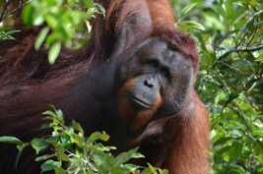
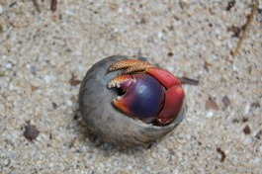

Quelle pourrait être la structure d'un
Feuille de route pour le genre et la biodiversité ?
Notes:
Bienvenue 5 min
Objectifs et structure de la réunion
Présentation des participants (question d'introduction : pourquoi êtes-vous enthousiaste à l'idée d'être ici ?)

Slide 23
Inégalités de genre répandues dans les secteurs environnementaux
Conservation et protection des aires protégées
RÉSULTATS ATTENDUS | ACTES | Indicateurs | Ligne de base | But | Moyens de vérification | $ | Risques
Les femmes participent pleinement et efficacement à la conservation et à l'utilisation de la biodiversité et des ressources naturelles dans les zones tampons des aires protégées et des corridors biologiques. | 1. Obtenir des données auprès des groupes de suivi biologique participatif, des conseils locaux de corridors biologiques, des brigades et autres comités et groupes organisés liés à la protection et à la conservation de la biodiversité et des ressources naturelles) afin de déterminer la participation des femmes, leur proportion et leurs contributions. 2. Organiser des séances de discussion sur l'importance de la question du genre au sein des comités et des instances internes et externes, afin d'identifier les actions à entreprendre pour promouvoir l'égalité des sexes et la participation des femmes. 3. Mener des processus d’intégration et de renforcement des capacités pour les instances internes et externes, en tenant compte des questions de genre, afin d’accroître l’accréditation des femmes. 4. Lignes directrices à l’intention des responsables des aires protégées pour la mise en œuvre de modules de formation asynchrones sur le genre. 3. Concevoir une stratégie de sensibilisation aux masculinités positives et aux bonnes relations entre hommes et femmes 5. Lier la commission sur l'égalité des sexes au Réseau interinstitutionnel des hommes pour l'égalité des sexes 6. Élaborer une politique d'égalité des sexes pour l'institution nationale des aires protégées | Commission pour l'égalité des sexes au sein de l'institution chargée des aires protégées Politique de genre | L'institution n'a ni politique ni comité | L'institution dispose d'une politique et d'un comité sur l'égalité des sexes. | Directives de fonctionnement de la Commission Politique | 100 000 $ | socio-environnemental N / A Mise en œuvre Résistance des responsables à la formation de la commission Il n'existe aucune volonté politique de développer et d'institutionnaliser une politique de genre. Changement de gouvernement

Slide 24
Inégalités de genre répandues dans les secteurs environnementaux
Prévention des incendies
RÉSULTATS ATTENDUS | ACTES | Indicateurs | Ligne de base | But | Moyens de vérification | $ | Risques
Le programme de lutte contre les incendies et de prévention intègre des mesures tenant compte des différences entre les sexes. Le programme de prévention, de protection et de contrôle, ainsi que de gestion globale des incendies, dispose de ressources humaines, logistiques et financières pour améliorer sa capacité de réponse grâce à des actions tenant compte des spécificités de genre. | 1. Documenter les expériences et les leçons tirées par les pompiers forestiers et leurs contributions à la prévention, au contrôle et à la gestion des incendies. 2. Systématiser les expériences et les leçons tirées de la mise en place de brigades mixtes de lutte contre les incendies. 3. Mettre en œuvre un processus de formation pour dispenser des formations sur le genre, le harcèlement et la propriété intellectuelle de manière asynchrone et en ligne. 4. Mettre en œuvre des processus de formation tenant compte des différences entre les sexes pour les populations cibles identifiées dans le plan de formation des pompiers forestiers. 5. Concevoir et mettre en œuvre une stratégie de communication et de sensibilisation tenant compte des différences entre les sexes, qui mette en valeur les contributions des femmes et ne renforce pas les stéréotypes de genre négatifs. 6. Intégrer les considérations de genre dans la réglementation relative aux brigades forestières de volontaires et dans les lignes directrices pour l’élaboration de plans de gestion des incendies dans les zones protégées. | Réglementation tenant compte des différences de genre pour les brigades forestières de bénévoles. Nombre de personnes formées Rapport sur les leçons apprises Niveau de satisfaction des hommes et des femmes dans les ateliers Stratégies et outils de communication tenant compte des questions de genre | Il n'existe aucune réglementation. Il n'y a pas de publication Aucune formation n'a été dispensée | Publication des leçons apprises Stratégie et outils de communication 80 % des fonctionnaires formés améliorent leurs compétences en matière de genre Réglementation modifiée | Publication Stratégie et outils de communication Listes de participation | 250 000 $ | socio-environnemental Les femmes pompières forestières sont marginalisées lorsque les directives sont modifiées et que des mesures sont mises en œuvre pour promouvoir l'égalité des sexes. Mise en œuvre Résistance des fonctionnaires à participer à la formation et à intégrer les directives et les mandats en matière de genre Le personnel du programme est surchargé de travail et ses réponses sont lentes. Changement de gouvernement Chiffre d'affaires

Slide 25
Inégalités de genre répandues dans les secteurs environnementaux
Restauration
RÉSULTATS ATTENDUS | ACTES | Indicateurs | Ligne de base | But | Moyens de vérification | $ | Risques
Les femmes participent pleinement et efficacement à la restauration des paysages et des écosystèmes forestiers. | 1. Reconnaître et documenter la contribution et les connaissances des femmes en matière de restauration 2. Identifier les produits forestiers susceptibles de générer des alternatives économiques pour les femmes et de préserver la forêt pour l'avenir. 3. Identifier les femmes leaders intéressées par la réalisation d'activités de restauration. 4. Promouvoir un réseau de femmes qui restaurent et protègent les écosystèmes forestiers où elles peuvent partager leurs expériences, mettre en œuvre des pratiques sur le terrain et appliquer leurs connaissances. 5. Promouvoir la mise en œuvre d’initiatives d’infrastructures vertes, d’agroforesterie régénératrice, de restauration des bassins versants, de systèmes agroforestiers domestiques, de jardins familiaux et d’autres systèmes agroforestiers dirigés par des femmes qui impliquent la famille et la communauté. 6. Faciliter l’accès au crédit pour la création de pépinières individuelles et collectives reproduisant des espèces de bois indigènes et des plantes ornementales, qui peuvent compléter les efforts de restauration. | Nombre d'initiatives de restauration menées par des femmes et génératrices d'alternatives économiques | # Nombre d'initiatives de réinsertion menées par des femmes et documentées | Réseau de femmes restaurant les forêts Cinq groupes de femmes reçoivent des prêts pour mener à bien des activités de restauration | Document de systématisation Réseau des femmes Prêts accordés aux femmes | 500 000 $ | socio-environnemental Augmentation des charges et des responsabilités pour les femmes Augmentation des ressources économiques que les femmes doivent générer pour participer aux activités de restauration Les répercussions négatives au sein du foyer s'accentuent avec l'augmentation des responsabilités des femmes. Les femmes qui ne possèdent pas de terres subissent une perte d'investissement en perdant le droit d'utiliser ces terres. Mise en œuvre Les femmes ne peuvent pas participer aux initiatives de restauration faute d'intérêt, de ressources ou de temps.

Slide 26
Inégalités de genre répandues dans les secteurs environnementaux
Incitations financières
RÉSULTATS ATTENDUS | ACTES | Indicateurs | Ligne de base | But | Moyens de vérification | $ | Risques
Modalités de financement simplifiées facilitant l'accès au marché pour les femmes menant des activités de conservation et de gestion des forêts. | 1. Identifier le profil des femmes qui possèdent et de celles qui ne possèdent pas la forêt. 2. Systématiser les caractéristiques différenciées selon le sexe des exploitations agricoles et des espaces productifs qui ne sont pas des exploitations agricoles et qui ne répondent pas aux critères des mécanismes de financement actuels, afin de créer des bases de données robustes et d’établir des références. 3. Élaborer un outil permettant d'identifier les types d'exigences et d'attentes des femmes propriétaires et des femmes non propriétaires qui ne reçoivent pas de financement. 4. Identifier les services offerts par les mécanismes financiers pour compiler des informations et les diffuser aux femmes. 5. Mettre en œuvre un système de formation et d’assistance technique tenant compte des questions de genre pour la gestion des formulaires et des exigences. 8. Concevoir un processus d’accueil et de soutien pour que les femmes puissent accéder au financement. | Augmentation du nombre de productrices bénéficiant de mécanismes de financement environnemental | Nombre de femmes actuellement impliquées dans PSA et CREF | 50 productrices ont bénéficié de mécanismes de financement environnemental | Candidatures de femmes Contrats signés par les femmes | 3 000 000 $ | socio-environnemental Les femmes qui reçoivent ces incitations n'ont aucun contrôle sur l'utilisation des ressources. Mise en œuvre Il n'existe aucun soutien politique ou institutionnel pour mettre en œuvre les modalités CREF-femmes et PSA-sens du genre. Les femmes manquent d'informations ou de ressources pour accéder au crédit et aux incitations. Le processus d'accès au crédit est complexe et les femmes ne peuvent pas y participer facilement.

Slide 27
Inégalités de genre répandues dans les secteurs environnementaux
Femmes autochtones
RÉSULTATS ATTENDUS | ACTES | Indicateurs | Ligne de base | But | Moyens de vérification | $ | Risques
Le programme de gardiens des ressources implique les hommes et les femmes et reconnaît et renforce leurs capacités de manière égale. | 1. Identifier les femmes autochtones qui souhaitent participer aux programmes de protection des ressources. 2. Promouvoir un dialogue à vocation culturelle qui mette en lumière la participation et le suivi du point de vue des femmes autochtones en tant que gardiennes et protectrices de la forêt. 3. Promouvoir l’intégration d’une vision globale qui favorise le travail d’équipe et l’action collective dans le programme de protection des ressources. 4. Former et fournir du matériel de manière égale aux hommes et aux femmes autochtones de tous âges, afin qu’ils puissent surveiller les zones protégées, les forêts, les rivières et les montagnes. 5. Concevoir un processus de formation pour les nouvelles générations de gardiens des ressources où les contributions des femmes et des hommes sont reconnues et valorisées. | Augmentation du nombre de femmes, de jeunes autochtones et de personnes âgées formés comme gardiens de ressources . | Obtenez des informations auprès d'INDER sur le nombre de gardiens de ressources hommes et femmes. | 20 femmes et jeunes rejoignent l'équipe en tant que gardiennes de ressources. | Liste des participants Liste des ressources reconnues | 250 000 $ | socio-environnemental Elles génèrent des conflits sur les territoires en se concentrant sur les femmes. Les femmes qui ne participent pas à l'ADI sont exclues Créer un conflit entre l'ADI et les groupes de femmes Mise en œuvre Les ADI ne sont pas disposés à mener des activités Les femmes ne souhaitent pas participer en tant que gardiennes des ressources/intérêts/temps Les institutions ne manifestent aucune volonté politique pour mener à bien ces activités.

Slide 28
Inégalités de genre répandues dans les secteurs environnementaux
Gestion des déchets​
RÉSULTATS ATTENDUS | ACTES | Indicateurs | Ligne de base | But | Moyens de vérification | $ | Risques
Promouvoir l'accès équitable pour les femmes et les hommes à des emplois vert lié à la gestion des déchets un engagement | 1. Identification et création de mécanismes financiers pour fournir des équipements et des infrastructures aux centres de recyclage nationaux et aux projets alternatifs menés par des associations de recycleurs et de PME. 2. Organiser des ateliers techniques pour former les femmes et les hommes à des métiers alternatifs liés à la gestion des matériaux inorganiques post-consommation (plastiques, métaux, etc.). 3. Organiser des ateliers pour former les femmes et les hommes à la réparation d'objets afin d'en prolonger la durée de vie et ainsi réduire la consommation et la production de déchets. 4. Organiser des projets de formation technique destinés aux femmes afin de leur apprendre à construire des infrastructures communautaires à partir de matériaux de récupération. Promouvoir les projets de valorisation des déchets organiques dans les soupes populaires et les centres éducatifs. 5. Renforcer les initiatives mises en œuvre dans les centres d’hébergement et les garderies afin de garantir le développement global des fils et des filles des familles de recyclage. | Nombre d'entreprises non traditionnelles créées par des femmes Étude de faisabilité des sources de revenus alternatives Nombre d'établissements financiers et de produits préférentiels destinés au secteur, ventilés ceux destinés aux femmes et aux hommes | # entreprises non traditionnelles dirigées par des femmes % du financement destiné aux femmes dans le secteur du recyclage | 20 entreprises non traditionnelles dirigées par des femmes | Rapport sur les prêts accordés | 250 000 $ | socio-environnemental Augmentation des charges et des responsabilités pour les femmes Augmentation des ressources économiques que les femmes doivent générer pour participer aux processus de formation Les répercussions négatives à domicile dues au déplacement vers le ateliers Mise en œuvre Les femmes ne peuvent pas créer d'entreprises par manque de ressources et de temps.

Slide 29

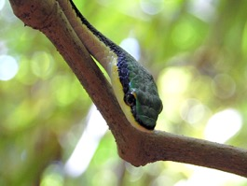

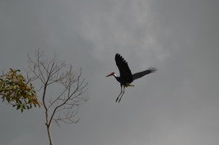
Questions et réponses
Notes:
Bienvenue 5 min
Objectifs et structure de la réunion
Présentation des participants (question d'introduction : pourquoi êtes-vous enthousiaste à l'idée d'être ici ?)

Slide 30
L'union fait la force :
Échange entre pairs et
Dépannage
Notes:
Bienvenue 5 min
Objectifs et structure de la réunion
Présentation des participants (question d'introduction : pourquoi êtes-vous enthousiaste à l'idée d'être ici ?)

Slide 31
Prochain thème
Cliniques du travail
Notes:
Bienvenue 5 min
Objectifs et structure de la réunion
Présentation des participants (question d'introduction : pourquoi êtes-vous enthousiaste à l'idée d'être ici ?)

Slide 32
Plan de renforcement des capacités : Ateliers thématiques
17 mars
Une base nationale solide : Conseils pour établir un programme national sur le genre et la biodiversité et renforcer les capacités institutionnelles
24 mars
Mobilisation des soutiens : Conseils pour élaborer des propositions de mobilisation de ressources et un mécanisme de mise en relation ; Proposition sur le genre et élaboration d’un projet sur le genre et la biodiversité
31 mars
Le genre : mettre en lumière la valeur ajoutée du genre : conseils pour systématiser les études de cas et documenter les impacts des solutions fondées sur la nature sur le genre

Slide 33

Thank you!
Merci!
Gracias!
Спасибо!
ขอบคุณ!

